Slide 1


2020년 HACCP 주요 정책방향
2020. 1.

Slide 2

목 차
1
HACCP(식품 및 축산물 안전관리인증기준) 이란
2
법적 근거
3
HACCP 인증현황
4
앞으로의 정책방향
6
질의응답

Slide 3

1
HACCP(식품 및 축산물 안전관리인증기준) 이란

Slide 4
HACCP
Hazard Analysis and Critical Control Point
식품(건강기능식품을 포함한다. 이하 같다)·축산물의 원료 관리, 제조·가공·조리·
소분·유통·판매의 모든 과정에서 위해한 물질이 식품 또는 축산물에 섞이거나 식품
또는 축산물이 오염되는 것을 방지하기 위하여 각 과정의 위해요소를 확인·평가하여
중점적으로 관리하는 기준을 말한다(이하 "안전관리인증기준(HACCP)"이라 한다).
HACCP은 위해요소를 관리하는 시스템
*(근거 법령)식품위생법 제48조 ~ 제48조의2, 축산물위생관리법 제9조~제9조의4

Slide 5

HACCP
사전예방적 식품안전관리 시스템
국제식품규격위원회
(Codex) 지침
식품안전을 위해 국제적으로 권고되는
사전예방적 관리시스템
HA
CCP
위해요소분석
중요관리점
Hazard Analysis
원료와 공정에서 발생 가능한
생물학적, 화학적, 물리적
위해요소를 분석
Critical Control Point
위해 요소를 예방, 제거 또는
허용수준으로 감소시킬 수 있는
공정이나 단계를 중점관리

Slide 6
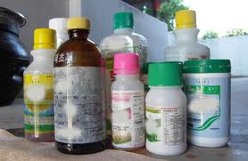


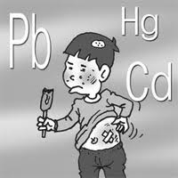




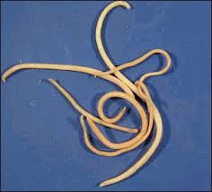
위해요소
화학적 요소
생물학적 요소
물리적 요소
농약
세균
쇠
중금속
바이러스
머리카락
항생제
기생충
나무토막

Slide 7
2
법적근거

Slide 8
식품위생법
식품위생법
제48조(식품안전관리인증기준)
제48조의2(인증 유효기간)
동법 시행령
제33조(식품안전관리인증기준)
제34조(식품안전관리인증기준적용업소에 관한 업무의 위탁 등)
동법 시행규칙
제62조(식품안전관리인증기준 대상 식품)
제63조(식품안전관리인증기준적용업소의 인증신청 등)
제64조(식품안전관리인증기준적용업소의 영업자 및 종업원에 대한 교육훈련)
제65조(식품안전관리인증기준적용업소에 대한 지원 등)
제66조(식품안전관리인증기준적용업소에 대한 조사·평가)
제67조(식품안전관리인증기준적용업소 인증취소 등)
제68조(식품안전관리인증기준적용업소에 대한 출입·검사 면제)

Slide 9
식품 HACCP 제도연혁
식품위생법
‘95. 12. | 위해요소중점관리기준 법적근거 신설 (식품위생법 제32조의2)
‘96. 12. | 식품위해요소중점관리기준 (식약청 고시) 제정
‘02. 8. | 의무적용 법적근거 마련 (식품위생법 제48조제2항)
‘03. 8. | 의무적용 대상품목 지정 (시행규칙) ①어묵류 ②냉동식품(피자류ㆍ만두류ㆍ면류) ③냉동수산식품(어류ㆍ연체류ㆍ조미가공품) ④빙과류 ⑤ 비가열음료 ⑥ 레토르트식품 ⑦배추김치(‘06.12 추가)
‘05. 10. | 6개 식품 의무적용 세부기준(적용시기) 마련 (식약청 고시)
‘09. 2. | HACCP 지원사업 수탁(한국보건산업진흥원 등) 법적근거 마련
‘12. 5. | HACCP 정기조사평가 차등관리제 도입 (식약청 고시)
‘13. 12. | HACCP 지정 및 사후관리 평가시 ‘과락제’도입 (식약처 고시)
‘14. 1. | 재단법인 한국식품안전관리인증원 개원
‘14. 11. | 신규 의무적용 8품목 지정 (시행규칙) ①과자·캔디류 ②빵류·떡류 ③초콜릿류 ④어육소시지 ⑤음료류 ⑥즉석섭취식품 ⑦국수·유탕면류 ⑧ 특수용도식품

Slide 10
식품 HACCP 제도연혁
식품위생법
‘14. 11. | HACCP 인증업무 한국식품안전관리인증원으로 위탁
‘15. 8. 18. | HACCP적용 부실업체 행정조치 강화(One-Strike-Out제 시행) HACCP 업체 정기조사 ·평가 결과 60점 미만 이거나 주요안전조항 ①원료 검수(검사) 미실시 ②지하수 살균·소독미실시 ③작업장 세척·소독 미실시 ④중요관리점(CCP) 관리 미흡 등
‘15. 12. | 검체 채취 규정 신설(식약처 고시)
‘16. 2. | 인증업체 3년 주기 연장심사제 도입(‘16.8 시행)
‘16. 2. | 한국식품안전관리인증원법(식품, 축산물 인증원 통합) 제정(17.2 개원)
‘16. 4. | 의무적용 대상품목 지정 (시행규칙 개정) ①순대(‘16 ~‘ 1 7) ②떡류(~17, ’10 인 이상)
‘16. 8. | 우수(95% 이상) 업체 자가품질검사 면제
‘17. 1. | 연장심사 신청서 등, HACCP종업원 교육 강화(85%이상 → 95% 이상 면제) 한국식품안전관리인증원의 설립 및 운영에 관한 법률 시행령 제정
‘17. 2. | 한국식품안전관리인증원 출범

Slide 11
식품 HACCP 제도연혁
식품위생법
‘17.5. | HACCP인증 연장심사 유예 및 신청절차 마련 - 당초 소규모 인증 업체가 연장심사 시 일반심사를 받아야 하는 경우 시설설비 등의 개∙보수가 필요한 때에 한하여 1년 이내 유예절차
’18.9. | 전년도 매출액 100억 원 이상 업체 유예 관련 고시 개정(제4조 4항) - 「식품위생법 시행규칙」제62조제13호에 따른 안전관리인증기준(HACCP) 의무적용대상 업소가 필요하다고 요청한 경우에는 6개월 범위 내에서 의무적용 시기 유예 : 안전관리인증기준(HACCP) 적용업소가 신규로 식품유형 추가하려는 경우(의무적용 유형 추가하는 경우는 제외) - 전년도 매출액이 100억 원 이상 되어 해당연도에 신규 의무적용 대상이 된 경우 (생산실적보고 완료일 이전에 요청)
’19.12. | 식품 및 축산물 안전관리인증기준 일부 개정 고시(2019.12.30.) 1. 소규모 업소 인증 및 사후관리 평가표 개선(별표 4) - 일반기준과 동일하게 항목별로 차등 배점하도록 개선 - 청결·일반구역분리, 보관관리, 운반관리 항목을 추가하는 등 평가항목을 구체화함 2. HACCP 인증 평가 시 필수항목 도입 및 조사평가 미흡사항에 대한 감점 확대(별표 4) - 인증평가 시 HACCP 관리의 필수항목인 중요관리점(CCP) 결정, 한계기준 설정 등에 대하여 이를 미준수하는 경우 ‘부적합’으로 처리 - 전년도 조사·평가 결과 위반사항이 당해 연도 평가 시 개선되지 아니한 경우 해당 감점의 2배 적용

Slide 12








식품HACCP 의무적용 현황
‘06.12.~‘12.12. 의무적용 완료
어묵류
냉동식품
(피자류·만두류·면류)
냉동수산식품
(어류·연체류·조미가공품)
즉석조리식품
(순대)
16.12 . ~ 17.12.
의무적용 완료
08.12 . ~ 14.12.
의무적용 완료
비가열음료
레토르트식품
빙과류
배추김치

Slide 13

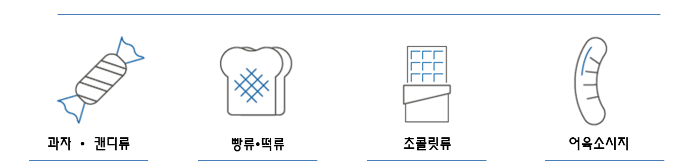
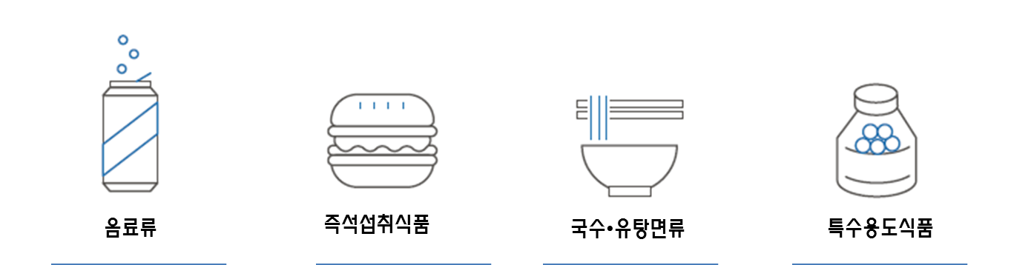
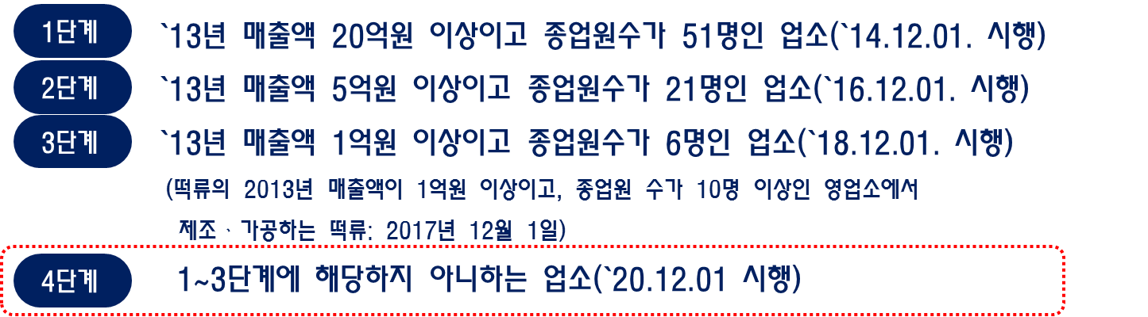
식품 HACCP 의무적용 현황
‘14.12.~‘20.12. 신규 의무적용 진행
매출 100억
~ 17.12. 의무적용 완료

Slide 14
축산물위생관리법
식품위생법
축산물위생관리법
제9조(안전관리인증기준)
제9조 2(인증 유효기간)
제9조 3(안전관리인증기준의 준수 여부 평가 등)
제9조 4(인증의 취소 등)
동법 시행규칙
제7조 (안전관리인증기준의 작성 · 운용 등)
제7조 2(안전관리인증기준 적용 확인서의 발급)
제7조 3(안전관리인증작업장등의 인증신청 등)
제7조 4 (영업자 등에 대한 교육훈련)
제7조 5(인증 유효기간의 연장신청 등)
제7조 6(조사 · 평가의 방법 등)
제7조 7(안전관리인증기준 및 운용의 적정성 검증)
제7조 8(안전관리인증작업장등의 인증취소 등)
제7조 9(축산물안전관리인증원에 대한 감독)

Slide 15
축산물 HACCP 제도연혁
식품위생법
‘97. 12. | 축산물 위해요소중점관리기준 법적근거 신설 (축산물가공처리법제9조)
‘98. 8. | 축산물위해요소중점관리기준 (농림부 고시) 제정
‘01. 12. | 의무적용 법적근거 마련 (축산물가공처리법 제9조제2항) : 도축업(01~03)
‘06. 10. | 축산물위해요소중점관리기준원 설립(사단법인)
‘08. 6. | 축산물위해요소중점관리기준원 법적근거 마련
‘13. 3. | 축산물HACCP 업무 이관 (농식품부 → 식품의약품안전처)
‘13. 7. | HACCP 용어변경(안전관리인증), 의무대상확대(집유업, 유가공업) 등 법 개정
‘13. 10. | HACCP 지정 및 사후관리 평가표 분리, 점수제 도입(도축업, 축산물가공업)
‘14. 6. | 축산물안전관리인증기준 개정고시 - 고시명 및 용어 변경 : (현) 위해요소중점관리기준 → (개정) 안전관리인증기준 - 안전관리통합인증, 식육즉석판매가공업 평가표, 소규모 업소용’ 선행요건 및 HACCP 관리표 신설 - HACCP 인증 심볼 개선(통합인증마크 및 안전관리통합인증 적용)
‘97. 12. | 축산물 위해요소중점관리기준 법적근거 신설 (축산물가공처리법제9조)
‘98. 8. | 축산물위해요소중점관리기준 (농림부 고시) 제정
‘15. 7. | HACCP적용 부실업체 행정조치 강화(One-Strike-Out제 시행)
‘15. 12. | 식품 및 축산물 안전관리인증기준 제정 (기존 개별 고시 폐지)
‘16. 2. | 한국식품안전관리인증원 통합법률 제정(17.2월 시행)
‘16. 4. | HACCP 의무대상 확대(알가공업)

Slide 16
축산물 HACCP 제도연혁
식품위생법
‘17. 2. | 한국식품안전관리인증원 출범
‘17.5. | HACCP인증 연장심사 유예 - 연장심사 시 소규모 → 일반심사를 받아야 하는 경우 1년 이내 유예절차(시설설비 등의 개 보수가 필요한 경우 한함.)
‘17.10. | 닭‧오리 농장 HACCP인증 및 사후관리 평가항목 명확화 - 동물용의약품(살충제 등) 자체 관리기준
‘18. 4. | 식용란선별포장업 시설 및 HACCP 의무화에 따른 평가표 마련, 식용란선별포장업 영업 신설 및 의무적용 확대, 압축공기 평가항목 명확화, 축산물 HACCP 사후관리 강화(HACCP 업체 불시 평가 도입, 수거 및 검사 실시 근거 마련)
’18.12. | 식육가공업(의무1단계) 의무적용 확대
’19.12. | 식품 및 축산물 안전관리인증기준 일부 개정 고시(2019.12.30.) 1. 축산농장의 안전관리인증기준(HACCP) 평가표 개선(제5조 2항) - 축종(돼지, 소, 닭·오리)별 평가표의 중복 항목을 조정, 단일 평가표로 통합 - 동물용의약외품, 농약 등에 대한 관리사항을 모든 축종으로 확대 2. 식용란선별포장업의 “소규모 기준” 적용 근거 마련(제5조 4항) - 소규모 기준을 적용(연매출액 5억원 미만이거나 종업원 수가 10명 미만) 3. HACCP 적용 농장에 대한 우대조치 상화(제27조 2호) - HACCP 적용 농장에서 생산된 원료를 사용한 축산물의 경우 최종 제품에 농장의 인증 사실을 표시할 수 있도록 함

Slide 17

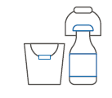

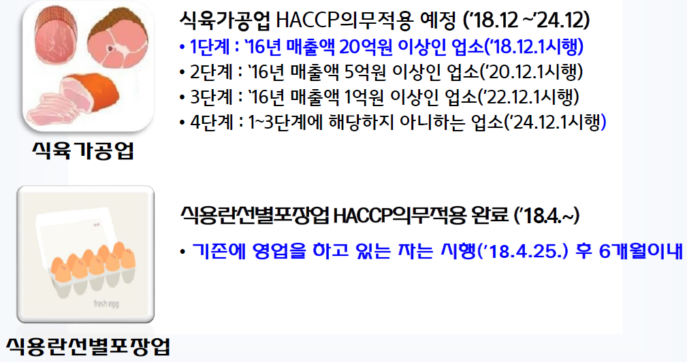
축산물 HACCP 의무적용 현황
도축업
‘02.6. ~ ‘03.6. 의무적용 완료
집유업
‘14.7. ~‘16.1. 의무적용 완료
유가공업
‘15.1. ~ ‘18.1. 의무적용 완료
알가공업
‘16.12. ~‘17.12. 의무적용 완료
식용란선별포장업
‘18.4.~ 의무적용 완료
-기존 영업하고 있는 자는 시행(‘18.4.25.) 후 6개월 이내
식육가공업
1단계 : `16년 매출액 20억원 이상인 업소(`18.12.01. 시행)
2단계 : `16년 매출액 5억원 이상인 업소(`20. 12.01. 시행)
3단계 : `16년 매출액 1억원 이상인 업소(`22. 12. 01. 시행)
4단계 : 1~3단계에 해당하지 아니하는 업소(`24.12.01 시행)

Slide 18
3
HACCP 인증현황

Slide 19
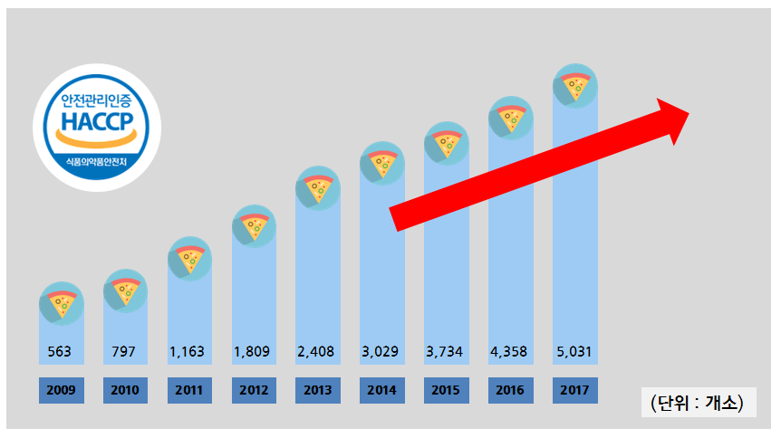
HACCP 인증현황(식품)
식품
13,358건, 6,566개소 인증('19.12.31.기준)
의무적용 6,473건(4,242개소) / 자율적용 6,885건(3,787개소)
6,566(개소)
13,358(폼목)
5,762
2018
2019

Slide 20
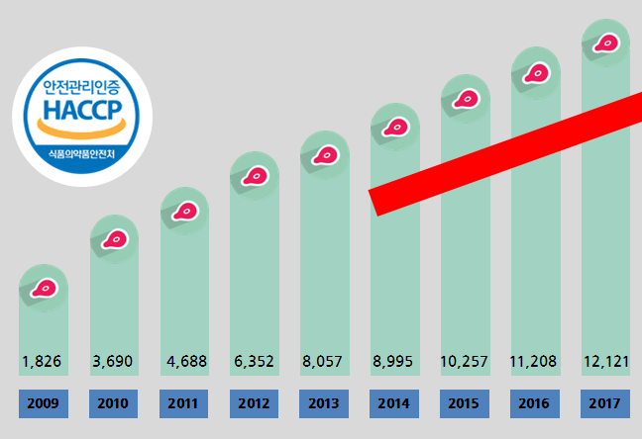
HACCP 인증현황(축산)
축산
12,947건 인증('19.12.31. 기준)
(가공업) 3,914개소, (유통업) 1,020개소, (가축사육업) 7,548개소, (사료) 219개소
(도축업, 집유업, 식용란선별포장업) 246개소
12,947개소
12,729
2018
2019

Slide 21
4
앞으로의 정책방향

Slide 22

HACCP 유예 기준 및 절차
HACCP 의무적용 업체
★ 유예대상 : HACCP 의무적용 시행일이 도래하였으나 HACCP 적용을 위한 시설∙설비 개∙보수 등의 사유로 인하여 인증이 지연되는 식품제조∙가공업소 및 식육가공업
※ 의무적용 시행일 전까지 HACCP 인증 관련 공사를 진행하고 있으나 공사가 지연되는 경우에만 유예 가능(신축의 경우 건축허가 필증 및 착공 필증 증빙)
★ 적용범위 : HACCP 적용을 위해 시설∙설비 개∙보수(영업소 신축 포함) 진행 중인 경우
★ 유예기간 : 업체에서 제출한 서류를 심사하여(필요 시 현장 확인) 신청사유 및 기간이 타당한 경우 시설‧설비 개·보수(신축 포함)에 필요한 기간 (최대 1년 범위 내)
※ 의무적용 시행일 도래 전 식품의약품안전처 공고 후 한국식품안전관리인증원 통해 접수
★ 기각대상 : 인증 준비 없이 단순히 영업 지속을 위하여 유예 신청하는 경우
※ 유예신청 기간부터 공사예정으로 유예 신청하는 경우도 기각

Slide 23
HACCP 유예 기준 및 절차
전년도 매출액 100억원 이상인 업체
★ 유예대상 : 전년도 매출액 100억 원 이상 식품제조∙가공업체(이하 100억 의무 업체)
※ 전년도 매출액이 식품제조∙가공업 97억 + 유통전문판매업 4억으로 도합 100억원이 넘는 경우 100억 의무 아님(식품제조∙가공업 전년도 매출액으로만 판정)
※ 100억 의무업체가 된 경우, 다음해 매출액이 100억원 이하로 변경되더라도 계속 100억 의무업체에 해당됨
★ 유예기간 : 업체에서 제출한 서류를 심사하여 6개월 범위 내에서 의무적용 시기를 유예
★ 적용범위
- 기존 HACCP 적용업소(100억 의무)가 신규로 식품유형 추가하는 경우(의무적용 유형 제외)
* 품목제조보고일로부터 6개월 이내 범위 내 유예 가능
- 전년도 매출액이 100억 원 이상 되어 당해연도 신규 의무적용 대상이 된 경우
* 생산실적보고 완료일 이전에 요청

Slide 24
HACCP 유예 기준 및 절차
HACCP 연장심사 유예(소규모→일반 전환)
소규모 → 일반 전환 업체 유예절차 마련
★ 유예대상 : HACCP 연장심사 대상 업체 중 “소규모 → 일반” 전환업체
★ 유예기간 : HACCP 연장심사 대상 업소가 필요하다고 요청한 경우에는 1년 범위 내에서 연장심사 시기 유예
★ 적용범위 : HACCP 적용을 위해 시설∙설비 개∙보수를 위하여 일정 기간이 필요한 경우

Slide 25

HACCP 사후관리(조사·평가) 계획
정기평가 관리
현장평가
★ 현장 평가 대상 : 의무적용 대상 식품 제조업소, 축산물 자체안전관리인증기준 적용업소 및 축산물 자율업종
★ 대상 제외 : 의무적용 대상 식품 제조업소 중 조사・평가 및 연장심사 결과 우수 ・양호 업소(90~100%)
자체평가
★ 지방청 : 식품분야 모든 조사・평가 대상 업소
★ 인증원 : 축산물 자율업종 중 조사・평가 결과 우수 ・양호 업소(90~100%)와 최근 3년간 법령위반 및 부적합 이력이 없는 적합 업소(85~89%)

Slide 26
HACCP 사후관리(조사·평가) 계획
현장평가(기획·수시·정기 평가)
구분 | 시행방법
기획 평가 | - 대상 : 우선순위에 따라 업체 선정 및 평가 ① 자체평가 미실시 및 부실 업소 ② 배추김치, 기타김치, 즉석섭취식품, 신선편의식품 중 비가열식품 ③ 전년도 조사평가 부적합 업소 ④ 집단급식 공급업체 및 계절 성수식품 제조업체 - 전년도 조사평가 부적합 업소 중 학교집단급식소 납품 업소 연2회 평가
수시평가 | - 대상 : 법령 위반업소, 수거검사 부적합 업소 등 * 식중독 발생, 기준규격 위반 등이 확인되는 경우 즉시 불시 평가 * 언론보도, 합동단속, 민원신고 등 법령위반 업소의 경우 수시평가
정기평가 | - 대상 : 현장평가 대상 및 자체평가 대상

Slide 27
HACCP 사후관리(조사·평가) 계획
현장평가(기획·수시·정기 평가)
★ 기획·수시·정기 평가 대상은 현장평가로 연중 불시평가 실시
* 당해 연도 연장평가 대상 업소의 경우 평가 생략 가능
현장평가(불시)
기획평가
수시평가
정기평가
연초 평가대상 일괄 공개, 현장평가 대상 업소 불시평가 실시
* 지방청별 현장평가 대상업소 확정 및 일괄공개

Slide 28
HACCP 사후관리(조사·평가) 계획
자체평가
★ 자체평가 : 자체 평가를 실시하고 평가결과 및 조치사항, 증빙서류 등을 제출
지방청
업소
지방청
자체평가 매뉴얼
보급
자체평가 실시 및
제출
평가 결과 검증
시행방법
대상 : 식품분야 모든 업소 횟수 : 연 1회 제출 (당해 연도 4월까지 자체 평가 결과 제출) 검증 : 자체 평가 제출 자료 검증 실시(지방청)
※ 자체평가를 실시하지 아니 하거나 부실하게 실시하는 경우에는 기획 평가 실시(불시 현장 평가)

Slide 29
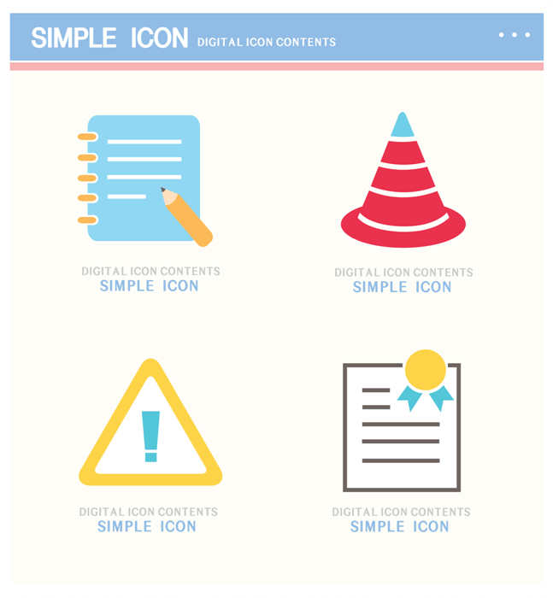


인증 유효기간 갱신제도
인증 유효기간 갱신제도
HACCP 인증 유효기간 갱신
★ 공포일 : 2016. 2. 3.
★ 시행일 : 공포 후 6개월 경과한 날(종전업체의 유효기간은 시행일로부터 역산하여 인증받은 날이 3년 이상 경과된 경우 4년, 2년 이상 경과된 경우 5년, 2년 미만이 경과된 경우 6년)
1. ~2013.8.3 이전 인증업체 : 2017.8.3 이전 재심사 대상(265품목,180업체)
2. 2013.8.4~2014.8.3 인증업체 : 2018.8.4 ~ 2019.8.3에 재심사 대상(87품목,55업체)
3. 2014.8.4~2016.8.3 인증업체 : 2020.8.4 ~ 2022.8.3에 재심사 대상(215품목,125업체)
4. 2016.8.4 이후 인증업체 : 3년 주기 재심사 대상
인증(3년 유효)
종료시점 재심사
인증 지속여부 판단

Slide 30

즉시 인증취소 제도
즉시 인증취소(One-strike Out) 적용 확대
★ 주요 위생안전조항 1개 이상 위반 시 또는 평가점수 60점 미만일 경우
(확대) 위생안전조항 5개
(기존) 위생안전조항 4개
원부재료 검수 미흡
원부재료 검수 미흡
지하수 살균소독 미흡
지하수 살균소독 미흡
작업장 세척・소독 미흡
작업장 세척・소독 미흡
중요관리점 공정 관리 미흡
중요관리점 공정 관리 미흡
가열제품 → 모든제품
위해요소분석 미실시
(인증 이후 추가 생산 제품 또는 공정에 한함)

Slide 31
실시상황평가표 개정
소규모 실시상황평가표 개정
★ 일반기준과 동일하게 항목별로 차등 배점하도록 개선
(기존) 적합/부적합
6. 작업장 내부는 정해진 주기에 따라 청소하여야 한다. 적합 □ 부적합 □
(개정) 점수제
1점 : 기준 설정 및 현장 확인
1점 : 현장 구비여부 확인
1점 : 관리 상황 확인
6. 작업장의 출입구에는 구역별 복장 착용 방법을 게시하여야 하고, 개인위생관리를 위한 세척, 건조, 소독 설비 등을 구비 하여야 하며, 작업자는 세척 또는 소독 등을 통해 오염가능성 물질 등을 제거한 후 작업에 임하여야 한다.
(0-3점)
1. 적절한 구역별 복장 착용 방법을 설정해야 하며, 이를 작업장 출입구에 게시하여야 한다.
2. 작업장 출입구 세척, 건조, 소독 설비 구비 여부 확인
3. 관리 상황 : 온수공급, 출입인원 대비 시설 충분한지 확인, 시설 배치, 시설의 청결 여부 및 파손 여부

Slide 32
실시상황평가표 개정
소규모 실시상황평가표 개정
★ [선행요건관리] 평가항목 추가·변경(기존 15항목 → 3항목 추가, 1항목 이동)
작업장 구획 | 추가 | 2. 작업장은 청결구역(식품의 특성에 따라 청결구역은 청결구역과 준청결구역으로 구별할 수 있다)과 일반구역으로 분리, 구획 또는 구분하여야 한다. 이 경우 화장실 등 부대시설은 작업장에 영향을 주지 않도록 분리되어야 한다. (0~3점)
보관 관리 | 추가 | 15. 원·부자재, 반제품 및 완제품 등은 지정된 장소에 바닥이나 벽에 밀착되지 않도록 적재·보관하고, 교차오염 예방 및 청결하게 관리하여야 한다.(0~3점)
운송관리 | 추가 | 16. 운반 중인 식품·축산물은 비식품·축산물 등과 구분하여 교차오염을 방지하여야 하며, 냉장의 경우 10℃이하(단, 가금육 –2~5℃ 운반과 같이 별도로 정해진 경우에는 그 기준을 따른다), 냉동의 경우 –18℃ 이하로 유지·관리하여야 한다.(0~3점)
교육훈련 | 이동 | (선행요건관리 → HACCP관리) 종업원을 대상으로 정해진 주기에 따라 위생교육을 실시 하여야 한다.

Slide 33
실시상황평가표 개정
소규모 실시상황평가표 개정
★ [선행요건관리] 심사 시 중요관리 사항 관리여부 평가 반영
인증심사 (인증원) | 필수항목 관리 | 평가항목 13번 지하수 용수관리, 14번 원부재료 입고관리 항목이 미흡(0점)일 경우 심사 부적합
조사평가 (지방청) | 미흡사항 개선여부 | 전년도 정기 조사·평가의 개선조치를 이행하지 않은 경우 해당 항목에 대한 감점 점수의 2배를 감점

Slide 34
실시상황평가표 개정
소규모 실시상황평가표 개정
★ [HACCP관리] 평가항목 추가·변경
기존 평가항목 | 개정 평가항목
16. 중요관리점(CCP)을 결정하고, 한계기준을 설정하여 관리하여야 한다. | 1. 중요관리점(CCP) 결정도(Decision tree)에 따라 CCP가 적절하게 결정되었는가? (5점)
 | 2. 중요관리점(CCP)에 대한 한계기준을 수립하여 관리하여야 하며, 변경 등 발생 시 기준을 적절하게 설정 및 관리하고 있는가? (5점)
 | 3. 한계기준 설정을 위해 활용한 유효성 평가자료는 현장 특성을 반영하고 있는가? (5점)
17. 모니터링을 정해진 주기에 따라 실시하고, 그 결과를 기록․유지하여야 한다. | 4. 모니터링 담당자는 절차에 따라 지정위치에서 모니터링하여 기록 ·유지하고 있는가? (10점)
18. 모니터링 기구․장비 등은 매년 유지․보수하거나 검․교정을 실시하여야 한다. | 5. 모니터링 기구․장비 등은 매년 유지・보수하거나 검・교정을 실시하고 있는가? (5점)
19. 한계기준 이탈시 개선조치를 실시하고, 그 결과를 기록․유지하여야 한다. | 6. 한계기준 이탈 시 개선조치를 실시하고, 그 결과를 기록․유지하고 있는가? (10점)
20. CCP) 대한 관리상황을 정해진 주기에 따라 검증하고, 그 결과를 기록․유지 | 7. 중요관리점(CCP)에 대한 관리상황을 정해진 주기에 따라 검증하고, 그 결과를 기록․유지하고 있는가? (5점)
 | 8. 종업원을 대상으로 정해진 주기에 따라 위생 및 HACCP관리 교육을 실시하고 있는가? (5점)

Slide 35
실시상황평가표 개정
소규모 실시상황평가표 개정
★ [HACCP관리] 심사 시 중요관리 사항 관리여부 평가 반영
인증심사 (인증원) | 필수항목 관리 | 평가항목 1번, 2번 중요관리점, 4번 모니터링, 6번 개선조치 항목이 미흡(0점)일 경우 심사 부적합
조사평가 (지방청) | 미흡사항 개선여부 | 전년도 정기 조사·평가의 개선조치를 이행하지 않은 경우 해당 항목에 대한 감점 점수의 2배를 감점

Slide 36
실시상황평가표 개정
소규모 실시상황평가표 개정
구분 | 선행요건 관리 배점 구성
 | 3점 | 2점 | 1점
기준 | 1점 | 1점 | 1점
관리 | 1점 | 1점
현장 | 1점
감점 | 각 항목 중 미흡한 경우 1점씩 감점 | 기준 또는 관리·현장 중 미흡한 경우 1점씩 감점 | 하나라도 미흡한 경우 감점
구분 | HACCP관리 배점 구성
 | 0∼5점 | 0∼10점 | 비고
점수 | 5 | 10 | 모두 만족
 | 4 | 8 | 만족
 | 3 | 6 | 일부 미흡
 | 2 | 4 | 미흡
 | 1 | 2 | 재검토 필요
 | 0 | 0
감점 | 기준 수립, 절차 및 방법, 기록관리, 개선조치 등 미흡 사항별(미흡한 횟수)에 따라 감점

Slide 37
실시상황평가표 개정
소규모 평가 표 점수산정
★ 선행요건관리 및 HACCP관리 각각 점수 산정
(확대) 위생안전조항 5개
(기존) 위생안전조항 4개
선행요건 + HACCP = 20개
‘적합’ = 17개 이상
‘보완’ = 14개 이상 ~ 17개 미만
‘부적합’= 14개 미만
선행요건관리 17개, 총점 50점
‘적합’ = 43점 이상
‘보완’ = 35점 이상 ~ 43미만
‘부적합’ = 35점 미만
HACCP관리 8개, 총점 50점
‘적합’ = 43점 이상
‘보완’ = 35점 이상 ~ 43미만
‘부적합’ = 35점 미만

Slide 38




